Slide 1
第十五课 教育孩子的艺术
STANDARD COURSE
HSK 4 A
PartⅠ 课文 1

Slide 2
聊聊你们的复活节假期见闻！
你们去了哪里？做了什么？
有发生什么有趣的事情吗？
如果我想在4月26—28去斯洛伐克玩，能给我推荐一些地方吗？
5月1号学校放假，我们要不要一起看霍比特人？

Slide 3
课程安排
周一晚18:00→香港时间24:00
我需要睡觉😴
任何你们方便的时间？不是周一也可以
周一早上十点到12点
从5月6号开始
暂定：5月1号看霍比特人 5.3去布拉格

Slide 4
练习
将下列词语的汉字、拼音、英文解释正确连接：
钢琴
sūnzi
n. piano
孙子
hánjià
n. grandson
寒假
fùqīn
n. winter vacation
父亲
gāngqín
n. father

Slide 5
V.起来
1.
简单
表示动作的方向从下到上。

Slide 6
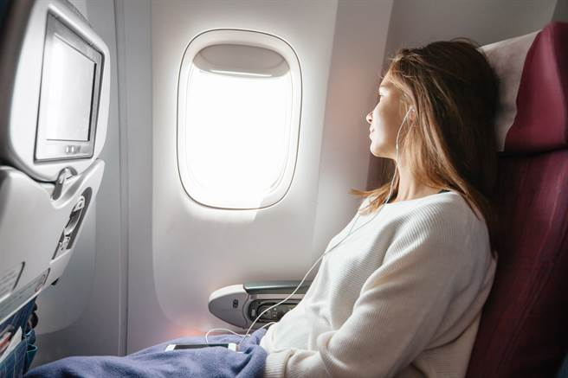
V.起来
1.
飞起来
飞机____________后，她开始看外面的风景。

Slide 7
V.起来
2.
简单
表示动作的方向从下到上。
困难
「想起来」
表示从所有的记忆中找到你要的讯息。

Slide 8
语言点
......起来
1. 你这样躺着看书对眼睛不好，快_______。
2. 需要长时间坐着工作的人，一小时左右一定要______
活动活动。
3. 我突然______得去银行，所以不能陪你去大使馆了。

Slide 9
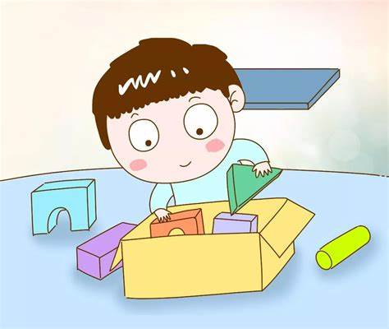
V.起来
3.
把东西放到一个地方
晚上十点了要睡觉了，赶快把玩具______。

Slide 10
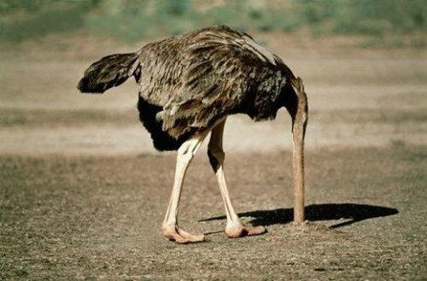
V.起来
3.
把东西放到一个地方
把头_______大家就看不到我了。

Slide 11
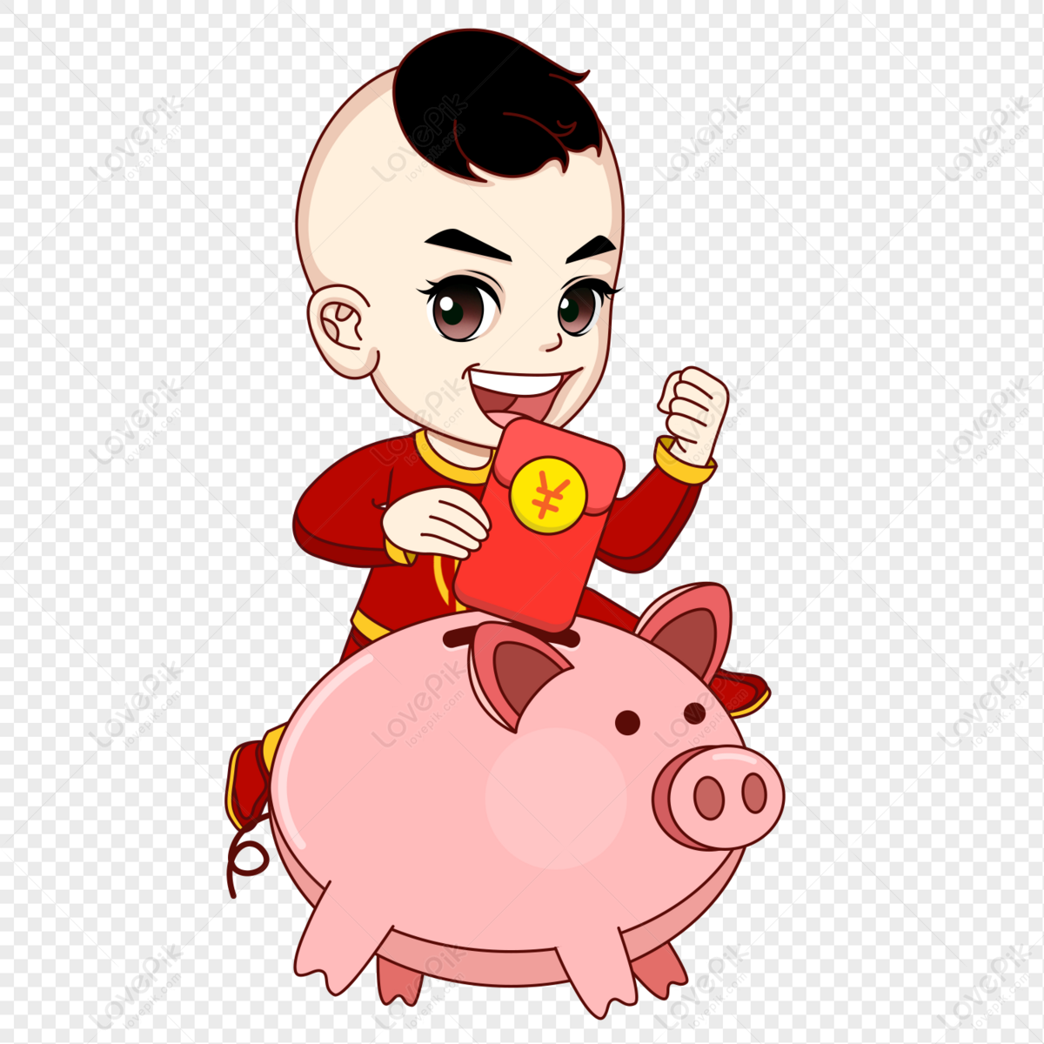
V.起来
3.
把东西放到一个地方
每次过年，妈妈都会带我去银行把红包_____。

Slide 12
你从什么时候开始有零花钱的？
父母会给你多少钱？
你用这些钱做什么？
你会存钱吗？

Slide 13
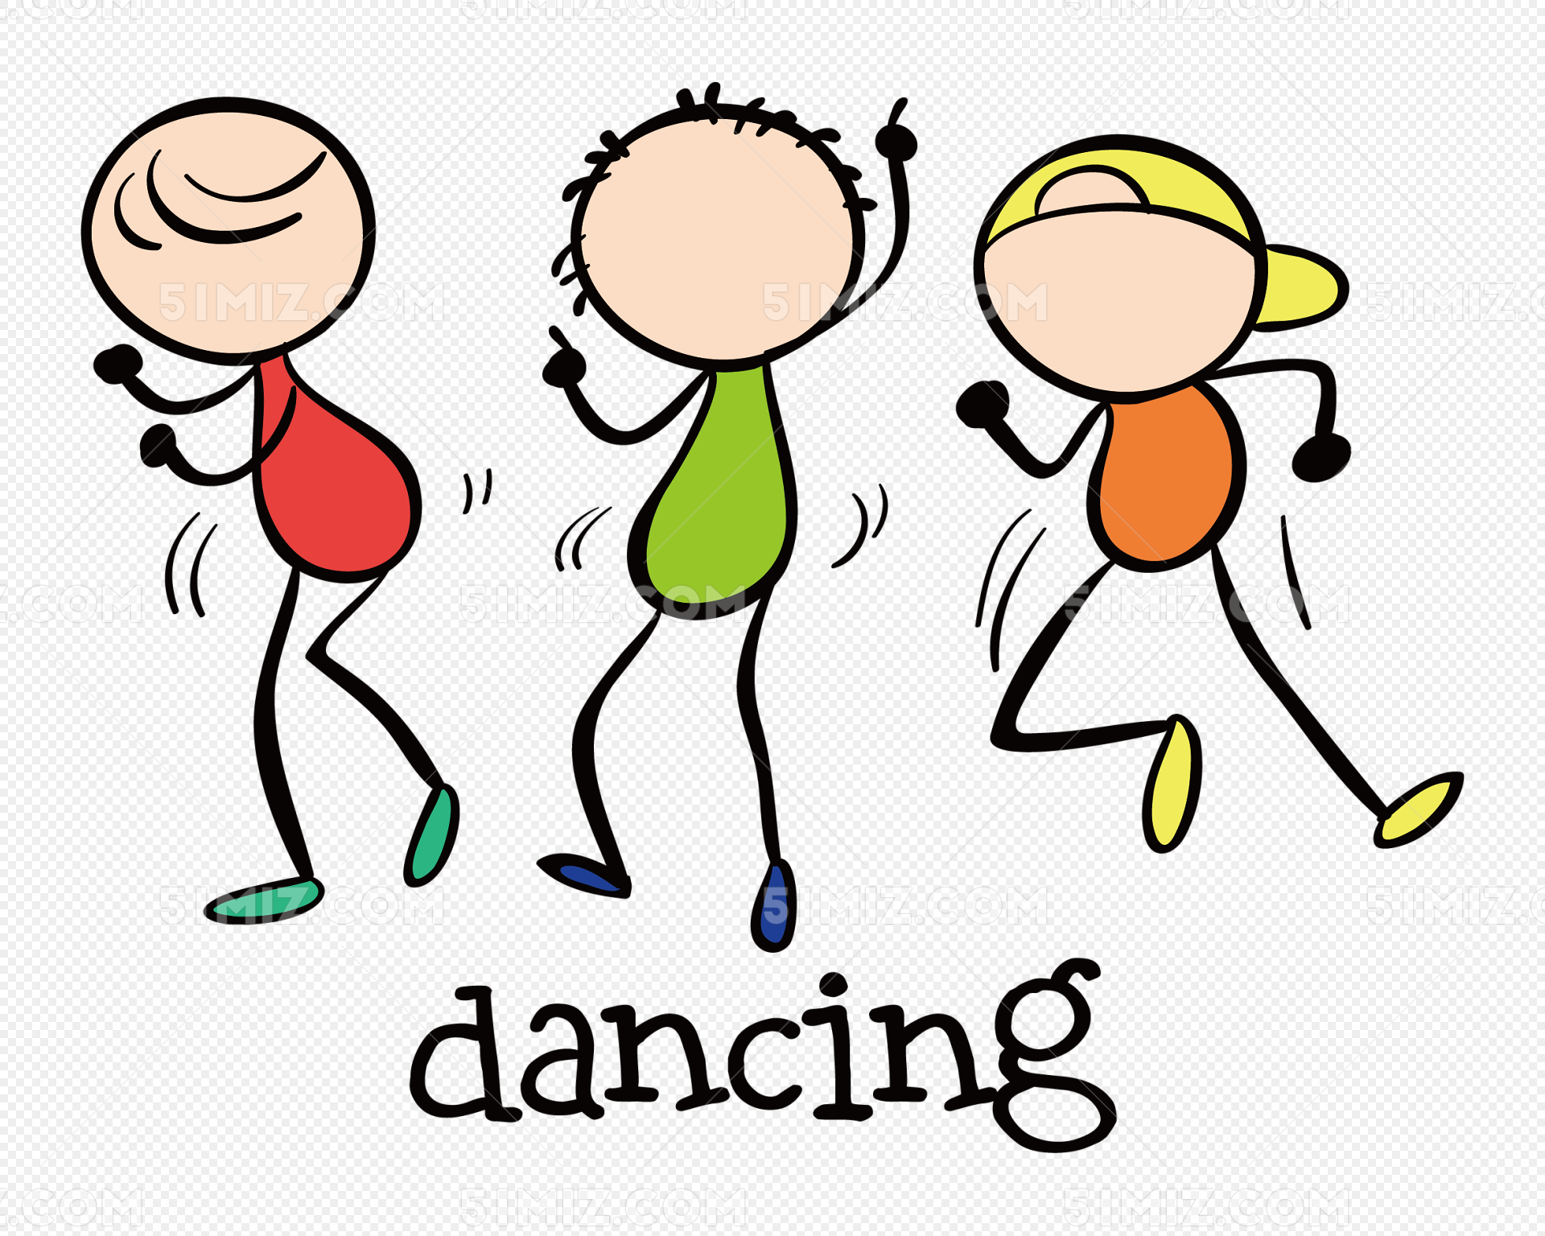
V.起来
4.
开始做什么
今天是我的生日派对，请大家跟着音乐______。

Slide 14
V.起来
除了刚刚说的那些起来之外，你还知道那些V.可以用 “起来” 呢？
简单
表示动作的方向从下到上。
困难
「想起来」：表示从所有的记忆中找到你要的讯息。
把东西放到一个地方：藏起来、存起来、收起来。
开始做什么：跳起来、练起来。

Slide 15
练习
B
1. 当那个男孩走过来邀请她跳舞时，_______
C
2. 你看见我钱包放哪儿了吗？________
A
3. 每个人都对小时候有美好的回忆，________
A: 每次回忆起来都觉得很幸福。
B: 她站起来离开了。
C: 我想起来了，在你的车里。

Slide 16
课文
回答问题：
王静以前看过李老师孙子的表演吗？你是怎么知道的？
怎么理解“父母是孩子最重要的老师”这句话？
把时间花在......上。
不仅......而且......。

Slide 17
课文（一）
李老师建议王静让孩子养成好习惯
王 静：那个一边弹钢琴一边唱歌的男孩子是谁？表演得真棒！
李老师：是我孙子。去年寒假前的新年晚会他也表演过一次。
王 静：我想起来了，这孩子又聪明又可爱，你们教育得真好！
李老师：是他父母教育得好。父母是孩子最重要的老师。他父母
不仅教他知识，而且还花了很长时间帮助他养成了非常
好的习惯，现在他每天都自己练习弹钢琴。
王 静：让孩子养成一个好习惯实在太重要了，看来我得向他父母
好好儿学习。
李老师：对。如果希望有一个优秀的孩子，你就要先成为一位优秀
的父亲或者母亲。

Slide 18
第十五课 教育孩子的艺术
STANDARD COURSE
HSK 4 A
Part2 课文 2

Slide 19
练习
将下列词语的汉字、拼音、英文解释正确连接：
闹钟
pīpíng
n. alarm clock
厕所
guǎnlǐ
n. lavatory, toilet
批评
nàozhōng
v. to criticize
管理
cèsuǒ
v. to manage, to administer

Slide 20
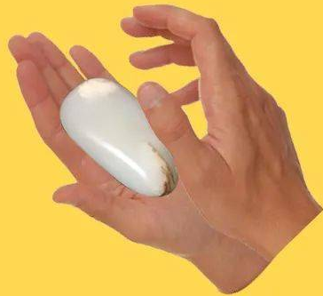
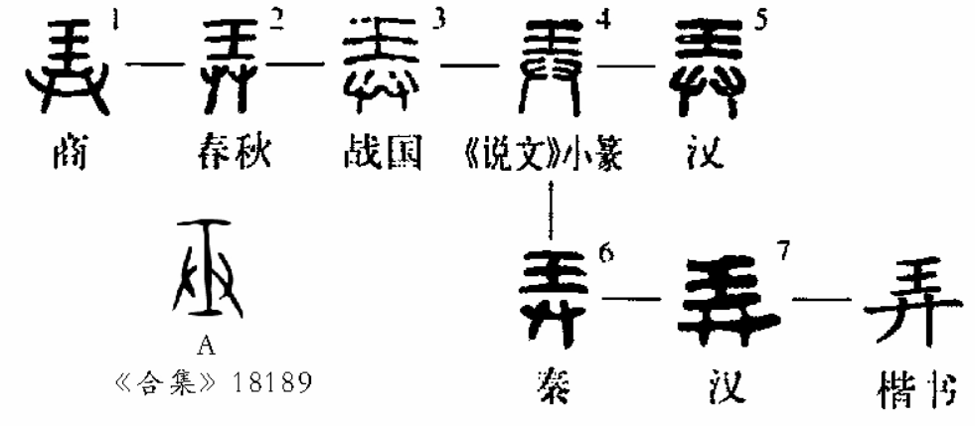
弄 V.
做，其他动词
Notes:
弹钢琴
弄厕所

Slide 21
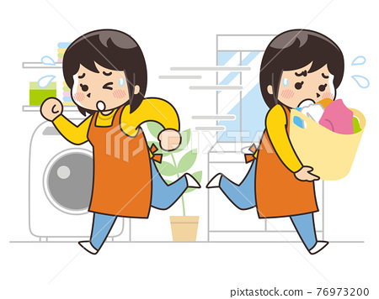
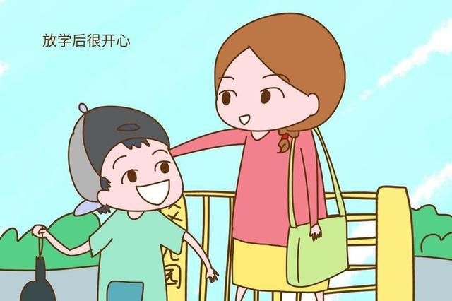
弄 V.
他想要快点做好这些事情，好去接小孩。
他想要快点弄好这些事情，好去接小孩。
Notes:
弹钢琴

Slide 22
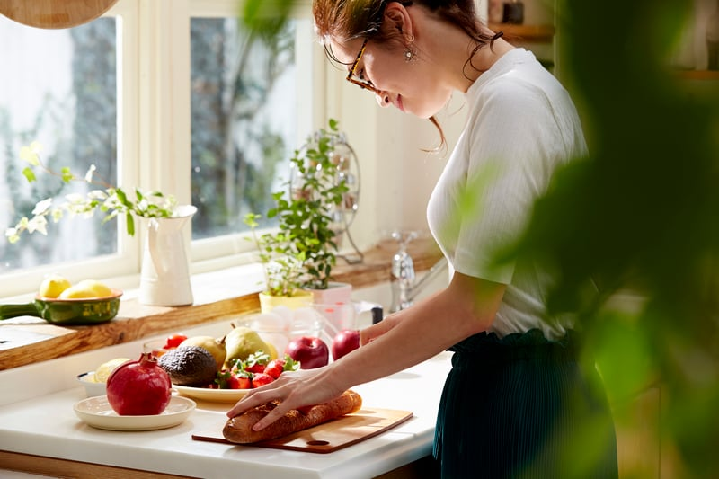
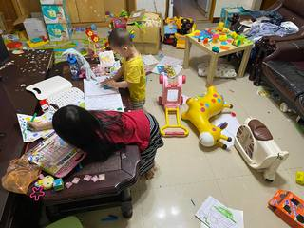
弄 V.
他正在做饭，没时间管小孩。
他正在弄饭，没时间管小孩。
Notes:
弹钢琴

Slide 23

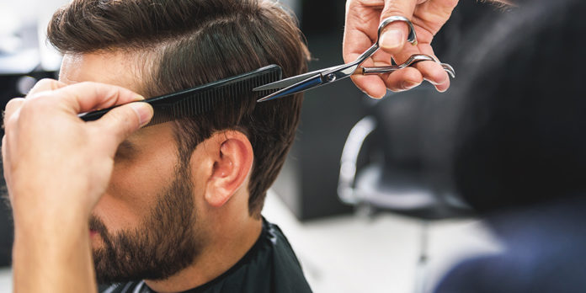
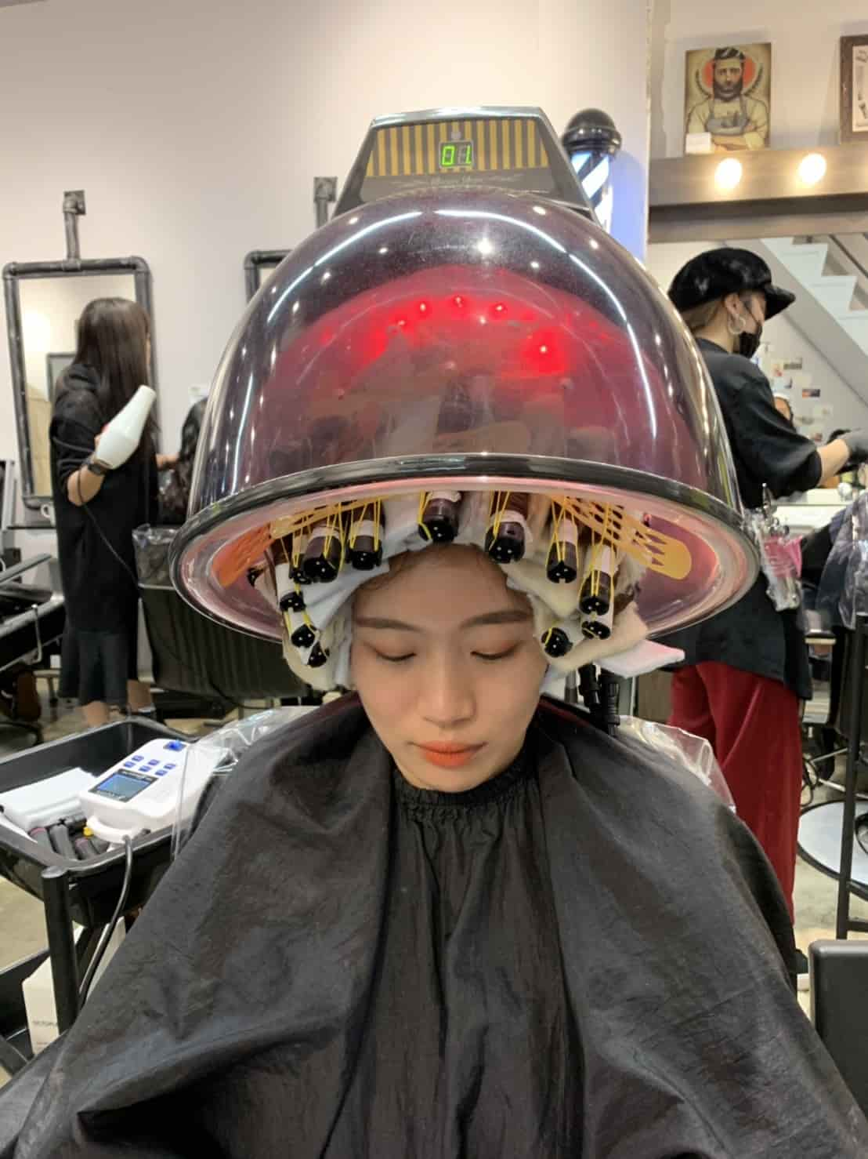
弄 V.
不确定
他要去弄一下头发。
染头发
剪头发
烫头发

Slide 24
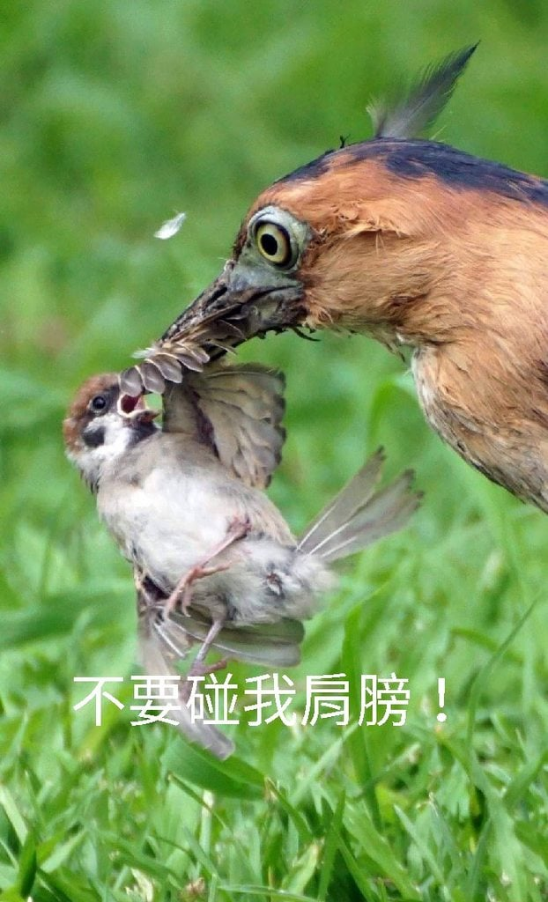
弄 V.
你不要弄我！
碰我、打我、踢我、亲我 什么的

Slide 25
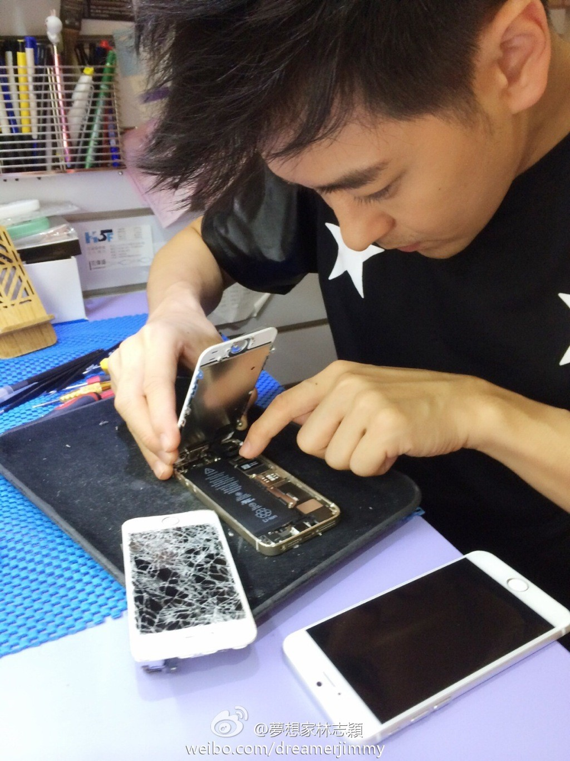
弄 V.
他的手机坏了，他正在试着把它修好。
他的手机坏了，他正在试着把它弄好
不管用什么办法，把它给我弄好！

Slide 26
语言点
弄
A: 关于那个新闻的材料你准备好了吗？我们开会时要用。
B: 都弄(准备)好了，马上给您送过去。
A: 一会儿搬沙发的时候要小心点儿，别弄(碰/摔)坏了。
B: 没问题，我会注意看着脚下的。
每天因为这些小事批评她，弄(批评)得我俩心情都不好。

Slide 27
练习
B
1. 老师提醒我们考试时要仔细，_______
2. 住在这里，外面不管什么时候都很热闹，晚上即使关上了窗户声音也很大，________
C
A
3. 是我弄错了，________
A: 去西边的公共汽车应该在对面坐。
B: 不要把会的问题弄错了。
C: 弄得我每天睡不着。

Slide 28
练习
选择合适的词语填空
批评
管理
赶
寒假
响
1.已经放_____了，去打球的人肯定不多，星期天我们去学校的
体育馆打网球吧。
2.如果遇到不得不_____别人的时候，态度要友好一点儿，不要让
别人听了心里不舒服。
3.A: 这次大学同学聚会你联系得怎么样了？能来多少人？
B: 大约有一半吧，李进还专门从国外_____回来。
4.A: 桌子上那个一直在_____的手机是谁的？可能找他有什么急事。
B: 那是张经理的，他在会议室开会呢，你快把手机给他拿过去吧。
5.A: 听说昨天那个招聘会提供了很多工作机会，你找到合适的公司
了吗？
B: 这个招聘会主要是为经济和_____专业的学生举办的，所以没
几个合适的。

Slide 29
课文（二）
王静建议孙月教育孩子学会安排时间
王静：看你脸色不太好，是不是昨晚没休息好？
孙月：别提了。我女儿昨晚又做作业做到11点。
王静：睡觉太晚对孩子的身体没有好处。最近孩子作业是不是太多了。
孙月：主要是她做事情比较慢，比如早上闹钟响了她不醒，我赶时
间送她上学，她又急着上厕所。每天因为这些小事批评她，
弄得我俩心情都不好。
王静：孩子做事慢，往往是因为他们不会安排自己的时间。你应该
让孩子学会管理时间。
孙月：看来还是我的教育方法有问题。平时看她做事情慢，总想替
她做，以后得让她学会安排时间，自己的事情自己做。
代替

Slide 30
课文
说一说：
孙月因为什么事情心情不好？
你小时候父母会因为什么和你生气？
花时间跟弟弟玩，花时间照顾弟弟
怎么做可以帮助孩子学会安排自己的事情？

Slide 31
看视频
你理解什么是“教育孩子的艺术”了吗？
孩子不爱看书怎么办 家长多看点儿书
孩子注意力太差怎么办 家长少打断他
孩子不睡觉怎么办 家长早点儿睡
教育孩子 从家长自己做起

Slide 32
第十五课 教育孩子的艺术
STANDARD COURSE
HSK 4 A
Part3 课文 3

Slide 33
练习
将下列词语的汉字、拼音、英文解释正确连接：
打针
hùshì
v. to give or have an injection
护士
biǎoyáng
n. nurse
表扬
qiānwàn
v. to praise, to commend
千万
huáiyí
adv. must, to be sure to
怀疑
dǎ zhēn
v. to suspect, to doubt

Slide 34
管理 v.
有效地组织、指导和控制资源(人、物)，以达到目的的过程。
管理 _____(人/物)
学生
公司
货物
管(理)

Slide 35

管理 v.
老板觉得我表现得很好，于是让我管理一个团队。

Slide 36

管理 v.
朋友看我每天白天玩游戏晚上熬夜做报告，于是让我好好管理一下我的时间。

Slide 37
整理 v.
使东西不乱/整齐
整理 _____(地方/东西)
教室
书柜
书
把 ____ 整理干净/整齐

Slide 38
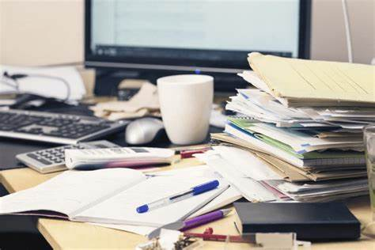
整理 v.
今天我和指导教授讨论论文，他要我把有用的资料从论文中整理出来。

Slide 39
父母帮你整理房间吗？
你喜欢让别人帮忙整理你的房间吗？为什么？

Slide 40
表扬 v.
表扬/赞美/称赞
今年我是台湾地区的「销冠」，老板说他要在尾牙的时候表扬我。
老板称赞我今年表现得很好。
今年我表现得很好，得到了老板的赞美。
V.
V.
N.
尾牙：台湾尾牙，通常是老板奖励员工的日子，会举办晚会、组织表演及抽奖活动。
大陆没有这种特定的日子，公司通常会在春节放假前发“年终奖”，办“年会”
、

Slide 41
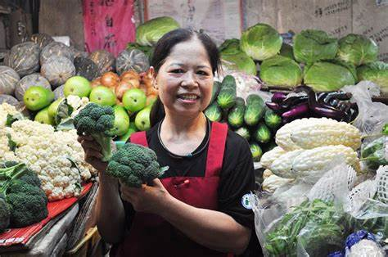
表扬 v.
他做了一件好事，市长说要好好表扬他，可是他觉得是应该的，所以不接受表扬。

Slide 42
批评 v.
针对缺点、错误提出意见或加以攻击。
A 对…进行批评(人事物)
B 被 A 批评了
A 批评 …
接受批评
Notes:
不能随便对老师进行批评。
主任对这个企画书进行批评。

Slide 43
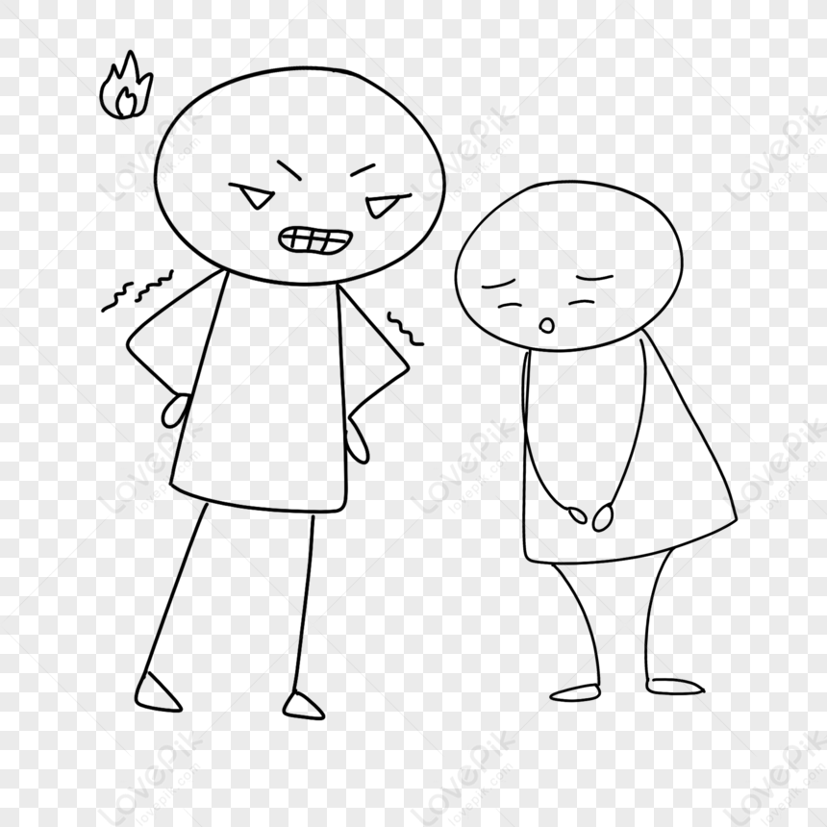
批评 v.
做错事就要虚心接受批评。

Slide 44
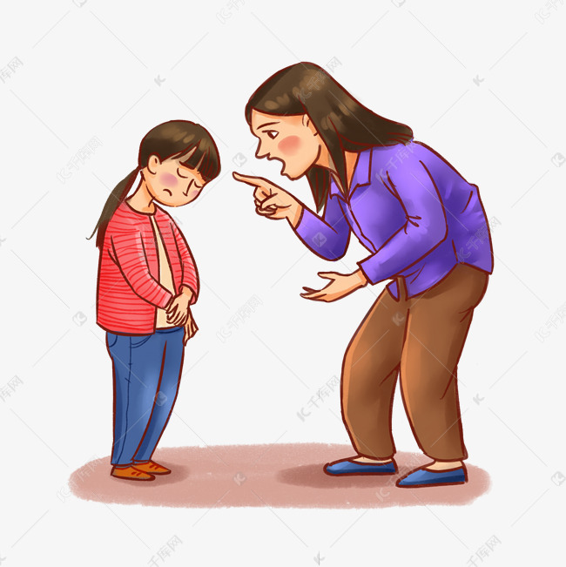
批评 v.
我因为做错事，被老师批评了。

Slide 45
来 V.
来+V.(做的事)：要做某事
有位置性
这件事就交给阿飞来处理。
这件事就交给阿飞去处理。
非常口语！
X正式书面

Slide 46
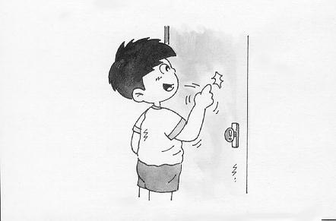
敲 V.
打
敲门
敲窗
我去敲门
幸福来敲门

Slide 47
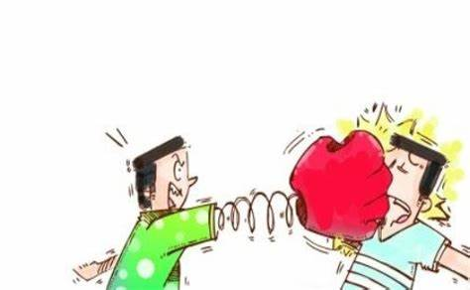
故意 ADV.
有意地
故意____(做什么)
丢东西
吃到我的蛋糕

Slide 48
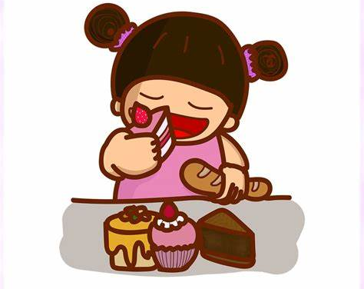
故意 ADV.
今天阿飞让我不开心，所以我故意吃掉她的点心，让她没有点心可以吃。

Slide 49
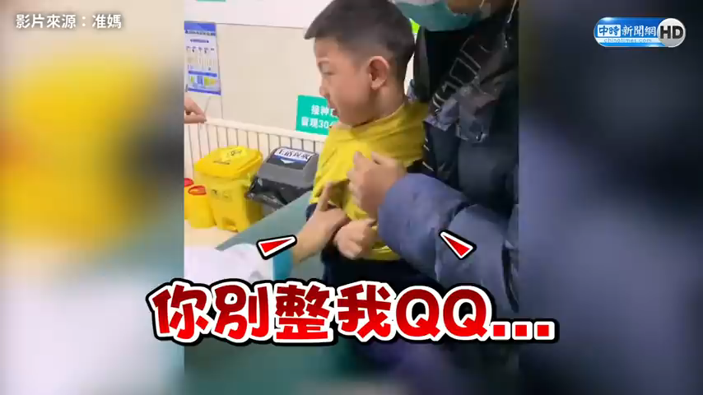
护士 N. 打针 V.

Slide 50
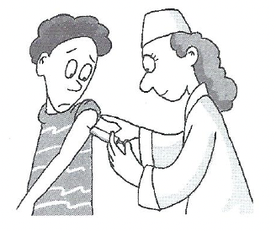
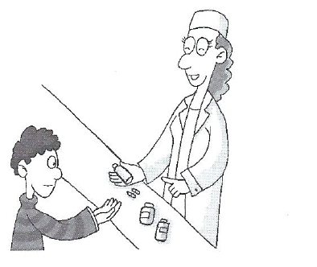
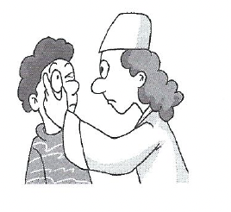
护士在做什么呢？
护士在给病人...
打针/开药/检查眼睛

Slide 51
语言点
护：护照、保护、护士
他是我大学时的同学，毕业后我们就再也没联系过，没想到中午我去取_____时竟然遇到他了。
2. _____地球环境，并不是离我们很远、很难做到的事情。实际上, 我们只需注意一下身边的小事就可以。
3. 这本小说的作者是医院的_____，她通过小说告诉我们发生在院子里的许多有趣的故事，让我们对_____、医生这些职业有了更多的了解。

Slide 52
练习
选择合适的词语填空
1.冬季皮肤往往容易变得干燥，女性朋友尤其应该注意_____皮肤，
要___________。（如何保护皮肤？）
2.爸爸说我小时候特别害怕______，一看见医生就哭，他怎么都没想
到，我长大后竟然会成为一名_____。
3.因为要申请去国外留学，她最近特别忙。一方面她要准备成绩
证明、办_____，另一方面她还要跟国外的大学联系。

Slide 53
怀疑 V.
有什么东西应该是假的，不应该相信
A 怀疑 B
我怀疑你偷了我的东西。
A 对…持怀疑态度
我对他说的话持怀疑的态度。
A 怀疑是…
我怀疑刚刚是你后面那个人偷了你的东西。
怀疑的…眼神/口气/语气

Slide 54
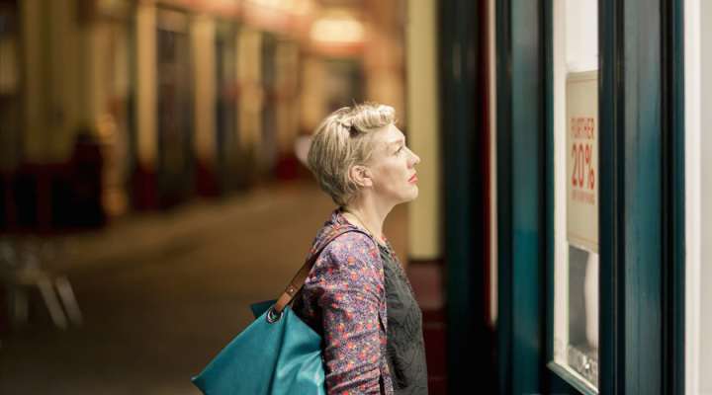
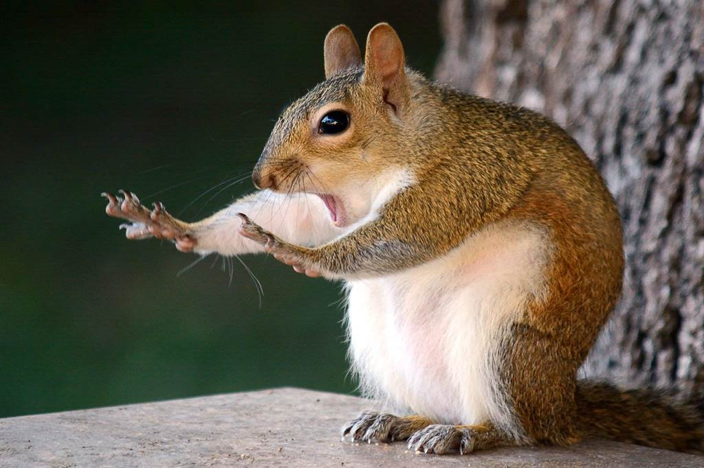
千万 adv.
那家纪念品店的东西都卖得特别贵，你_______。

Slide 55
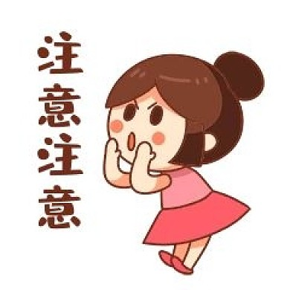
千万 adv.
出国一定要记得看好自己的护照，千万_______。

Slide 56
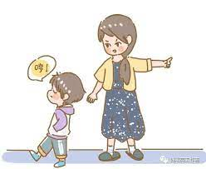
千万 adv. 一定 adv.
相同
提出要求、务必的意思
两个都可以用在肯定和否定
照顾小孩一定/千万不能失去耐心。
Notes:
要求或建议。这个词通常带有一定程度的权威性和责任感，暗示着接受嘱咐者需要尊重和遵守这些指示。

Slide 57
千万 adv. 一定 adv.
1.
不一样
“千万”更多用在“否定”。+别、要/不要、能/不能
“一定”更多用在“肯定”。+要/不要、能/不能
千万别去
一定要注意
Notes:
要求或建议。这个词通常带有一定程度的权威性和责任感，暗示着接受嘱咐者需要尊重和遵守这些指示。

Slide 58

千万 adv. 一定 adv.
2.
不一样
“千万”的语气比较客气，有”希望别人怎么做”的意思。
“一定”语气比较强，常有”命令、不能不做到”的意思。
你千万不要忘记在明天把报告交出去。
Notes:
要求或建议。这个词通常带有一定程度的权威性和责任感，暗示着接受嘱咐者需要尊重和遵守这些指示。

Slide 59
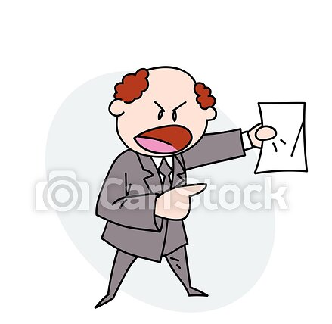
千万 adv. 一定 adv.
2.
不一样
“千万”的语气比较客气，有”希望别人怎么做”的意思。
“一定”语气比较强，常有”命令、不能不做到”的意思。
你一定要记得在明天把报告交出去
Notes:
要求或建议。这个词通常带有一定程度的权威性和责任感，暗示着接受嘱咐者需要尊重和遵守这些指示。

Slide 60
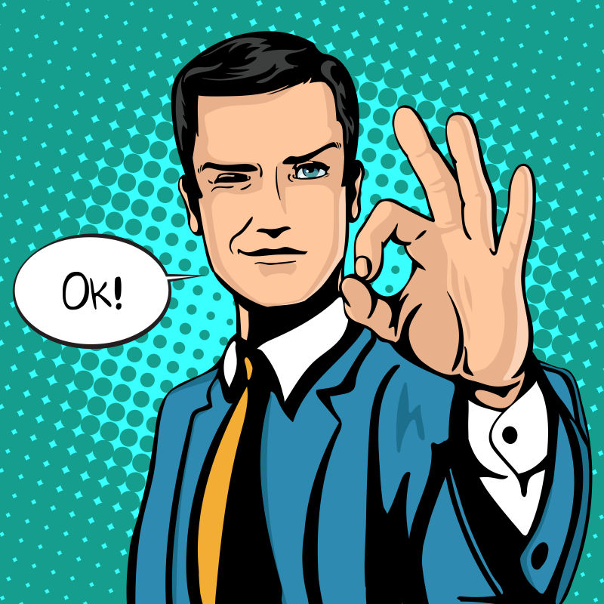
千万 adv. 一定 adv.
3.
不一样
“一定”用于“我”、“我们”时，表示说话人做事的决心。+会/不会、能
千万没有这种用法。
我一定会记得的！
Notes:
要求或建议。这个词通常带有一定程度的权威性和责任感，暗示着接受嘱咐者需要尊重和遵守这些指示。

Slide 61
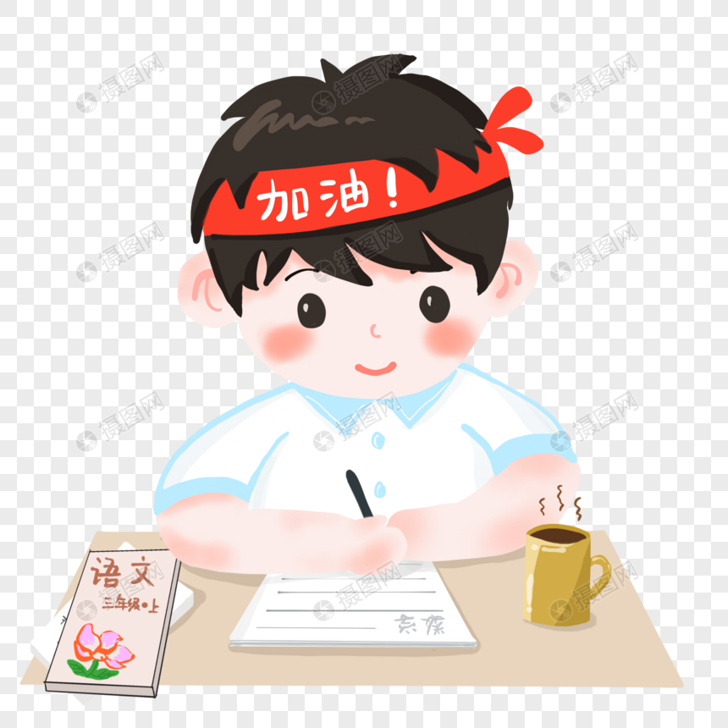
千万 adv. 一定 adv.
4.
不一样
“一定”可以表示”必然、没有错”的意思。”不一定”表示不能肯定，偏否定。
千万没有。
只要努力读书一定可以考上好的大学。
Notes:
要求或建议。这个词通常带有一定程度的权威性和责任感，暗示着接受嘱咐者需要尊重和遵守这些指示。

Slide 62
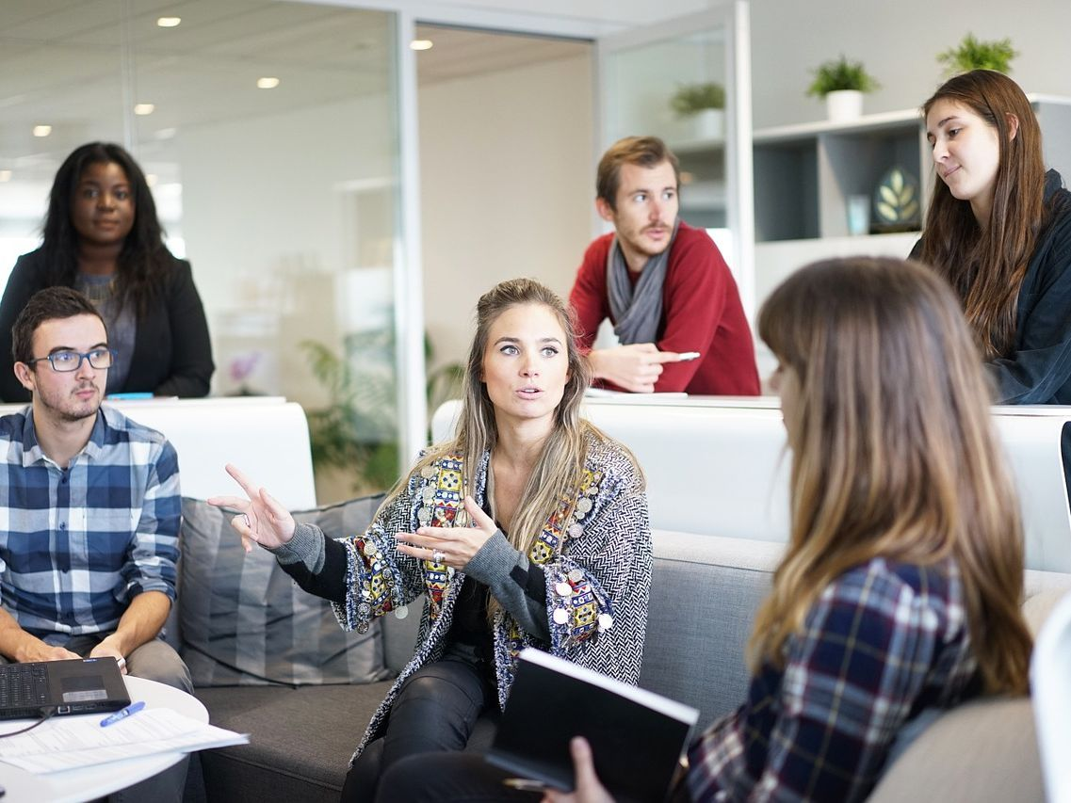
千万 adv. 一定 adv.
4.
不一样
“一定”可以表示”必然、没有错”的意思。”不一定”表示不能肯定，偏否定。
千万没有。
老师今天派/留的作业我不一定能在明天以前做完。
台湾说“派作业”
大陆说“留作业”，“布置作业”
Notes:
要求或建议。这个词通常带有一定程度的权威性和责任感，暗示着接受嘱咐者需要尊重和遵守这些指示。

Slide 63
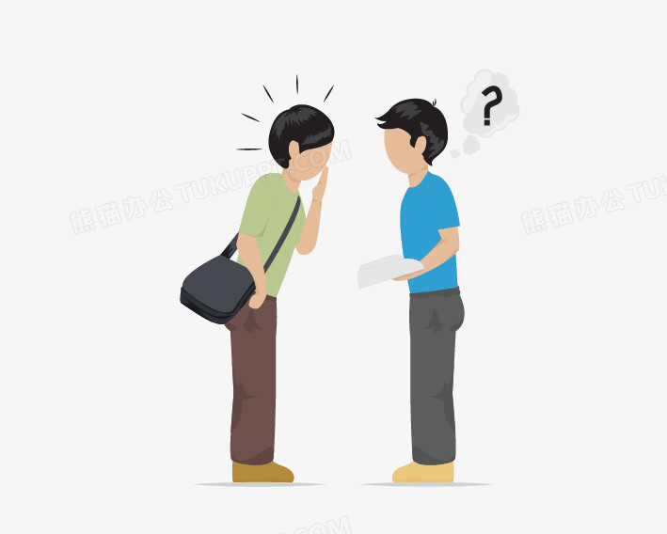
千万 adv. 一定 adj.
5.
、“一定”为adj.时，表示“某种程度的、适当的”。
“千万”没有这个用法。
如果你对这件事有一定的了解，请一定要告诉我。
Notes:
要求或建议。这个词通常带有一定程度的权威性和责任感，暗示着接受嘱咐者需要尊重和遵守这些指示。

Slide 64
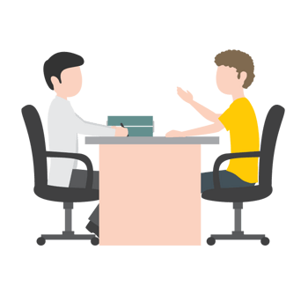
千万 adv. 一定 adv.
6.
不一样
在回答别人时，可以直接使用“一定”，”千万”不行。
A:你能准时交作业吗?
B:一定
Notes:
要求或建议。这个词通常带有一定程度的权威性和责任感，暗示着接受嘱咐者需要尊重和遵守这些指示。

Slide 65
语言点
千万
我要等她生日那天再送给她这个礼物，你现在千万别告诉她。
每个人都应该记住这句话：“开车千万别喝酒，喝酒千万别开车。”

Slide 66
语言点
一定&不一定
感谢您的支持和鼓励，我_____会继续努力。
只要你不放弃希望，不怕辛苦，能够一直坚持努力学习, 提高自己的水平和能力，就_____能成功。
人们常说:“便宜没好货，好货不便宜。”其实_____都
是这样，有时候质量很好的东西也会很便宜。
A: 王老师您刚来这儿工作三年就当了教授，这次你得请
客啊。
B: ________。

Slide 67
练习
选词填空
✓
✕
千万
一定
1. 不管压力有多么大， 不能放弃，而是要继续坚持下去。
✓
✓
2. 这次你一定要按照要求认真填写，小心一点儿，
别写错了。
✓
✕
3. 哭并不 是件坏事，哭可以让人从坏心情中走出来
，是一种减轻压力的好办法。
✕
✓
4. 兴趣是最好的老师，如果孩子对一件事情感兴趣，那他____会努力地去学习，效果也会更好。
✕
✓
5. 事情的原因和结果往往是互相联系的。____的原因
会引起一定的结果，有时候一件事情的结果可能又是
另一件事情的原因。
✕
✓

Slide 68
课文
回答问题：
哪种教育方式对孙月的女儿比较有效？
2. 用表扬的方式教育孩子时，应该注意哪些问题？

Slide 69
课文（三）
王静和孙月讨论表扬孩子的方法
王静：明天又要带我儿子去医院打针，想想我就头疼。他就怕打针
，每次打针都哭得特别厉害。
孙月：记得我女儿小时候，带她去医院打针，刚开始，她害怕得要
哭。我就小声地和护士说我女儿很勇敢，一点儿也不怕打针
，女儿听了以后马上就不哭了。
王静：原来鼓励和表扬对小孩儿挺有用的，下次我也试试。
孙月：不过表扬也是一门艺术，表扬千万不要太多，过多的表扬可
能会给孩子带来压力。不仅起不到鼓励作用，还可能让孩子
怀疑自己的能力，变得没有信心。
王静：那怎么表扬孩子才会有更好的效果呢？
孙月：我认为表扬要及时，而且表扬不仅仅要看结果，更要看过程
，这样才能鼓励他的积极性，让他变得勇敢，不怕困难。

Slide 70
第十五课 教育孩子的艺术
STANDARD COURSE
HSK 4 A
Part4 课文 4

Slide 71
练习
将下列词语的汉字、拼音、英文解释正确连接：
故意
zhěnglǐ
adv. intentionally, on purpose
整理
héshì
v. to tidy up, to arrange
合适
értóng
adj. fit, suitable
儿童
gùyì
n. children

Slide 72
骗 V.
假 ADJ. 3声
说假话。
说不真实的话。
骗人
诈骗
不真实的。
假人
假肢
你们有接过诈骗电话吗？
这里的反诈骗电话是几号？
Notes:
诈骗：说假的话去骗你的钱
165

Slide 73
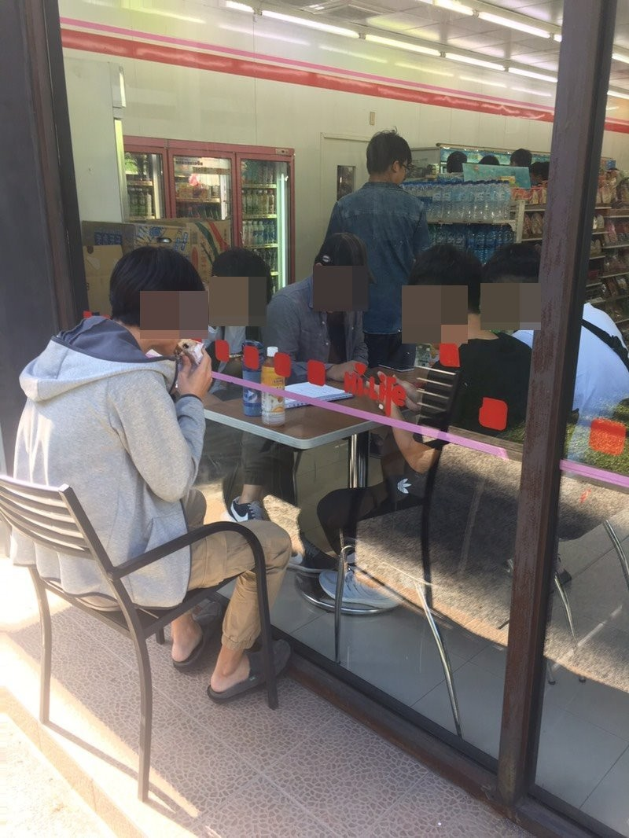
骗 V.
假 ADJ. 3声
他每次都说____话____人，所以朋友渐渐/逐渐都不跟他一起玩了。
Notes:
诈骗：说假的话去骗你的钱
165

Slide 74
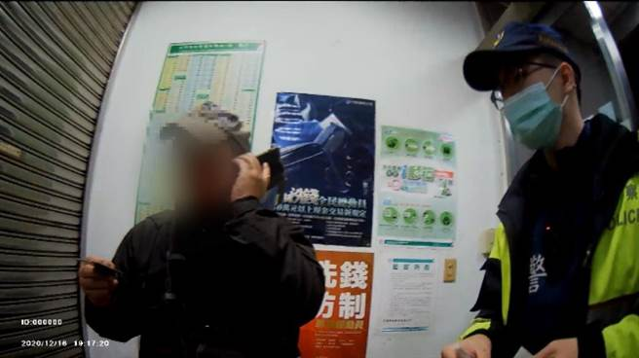
骗 V.
假 ADJ. 3声
警察一直跟她说电话里的那个人在____你，他说的是____的，可是她不信。
Notes:
诈骗：说假的话去骗你的钱
165

Slide 75
课文
回答问题：
有的孩子为什么故意乱扔东西？
遇到这种情况，父母应该怎么办？
3. 为什么有的孩子会说假话骗人？

Slide 76
课文（四）
有的孩子在得不到自己想要的东西的时候，会通过哭、
扔东西或者故意敲打来引起父母的注意。在这种情况下，
建议父母先不要生气，应该停下手中的事情，陪孩子整理
整理东西，和他们聊聊天儿，弄清楚他们的问题。父母的
关心，可以让孩子心情愉快起来。教育孩子应该选择合适
的教育方法，最好不要为了解决问题而骗孩子，这是因为
儿童缺少判断能力，看到父母骗人，他们也会学着说假话。

Slide 77
第十五课 教育孩子的艺术
STANDARD COURSE
HSK 4 A
Part5 课文 5

Slide 78
词汇（五）
左右
zuǒyòu
n. around, or so
懒
lǎn
adj. lazy
笨
bèn
adj. stupid, foolish
粗心
cūxīn
adj. careless, thoughtless
骄傲
jiāoào
adj. arrogant, conceited
害羞
hàixiū
v. to be shy, to be timid

Slide 79
左右 N.
只用在数量值后面
表示比某一个数量多一点或少一点
现在的油价是一公斤500块左右。
现在的油价大约是一公斤500块钱。
现在的油价差不多是一公斤500块钱。

Slide 80
语言点
左右
网上买的那本书估计三天左右就能到，你收到了记得给我打个电话说一声。
2. 这儿不能停车，前方500米左右有个免费停车场，您可以把
车停到那儿。
3. 七岁左右的儿童普遍好动，坐不住，所以老师在教这个年龄
段的孩子时，一定要想办法引起他们的兴趣。

Slide 81
练习
完成句子
B
1. 坐地铁要10分钟左右的话，_______，打车太贵了。
C
2. 差不多需要一个星期左右可以做完，________
A
3. 马经理7月底去北京出差，________
A: 一个星期左右后回来。
B: 我们还是坐地铁吧。
C: 总之，有消息我们会马上通知你。

Slide 82
合适 ADJ.
合适/适合/符合
你们觉得当中文老师会有什么要求？
你觉得_____适合当中文老师吗？
你觉得_____当中文老师合适吗？
我(不)符合当中文老师的要求。
符合：表示东西与规定的标准一样。
适合：主观觉得事物和事物相配。
合适：适合或符合。
Notes:
适合也可能不合适

Slide 83
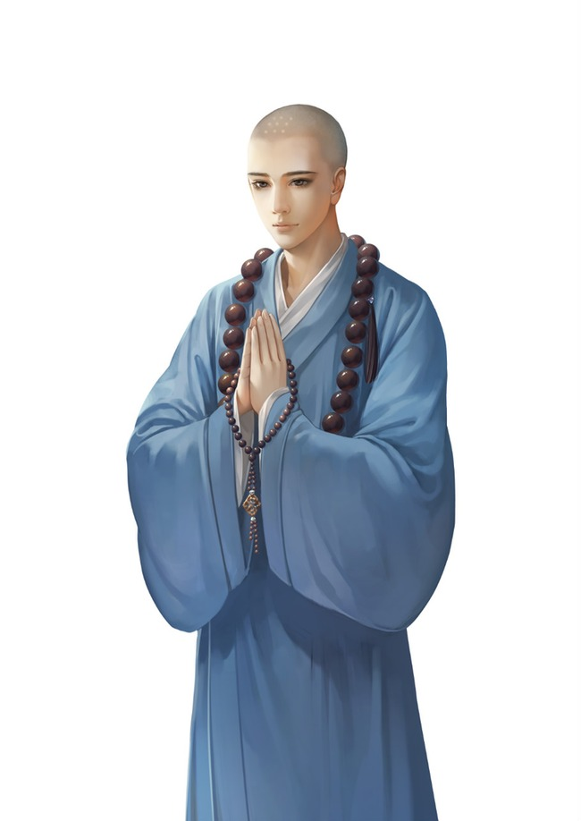
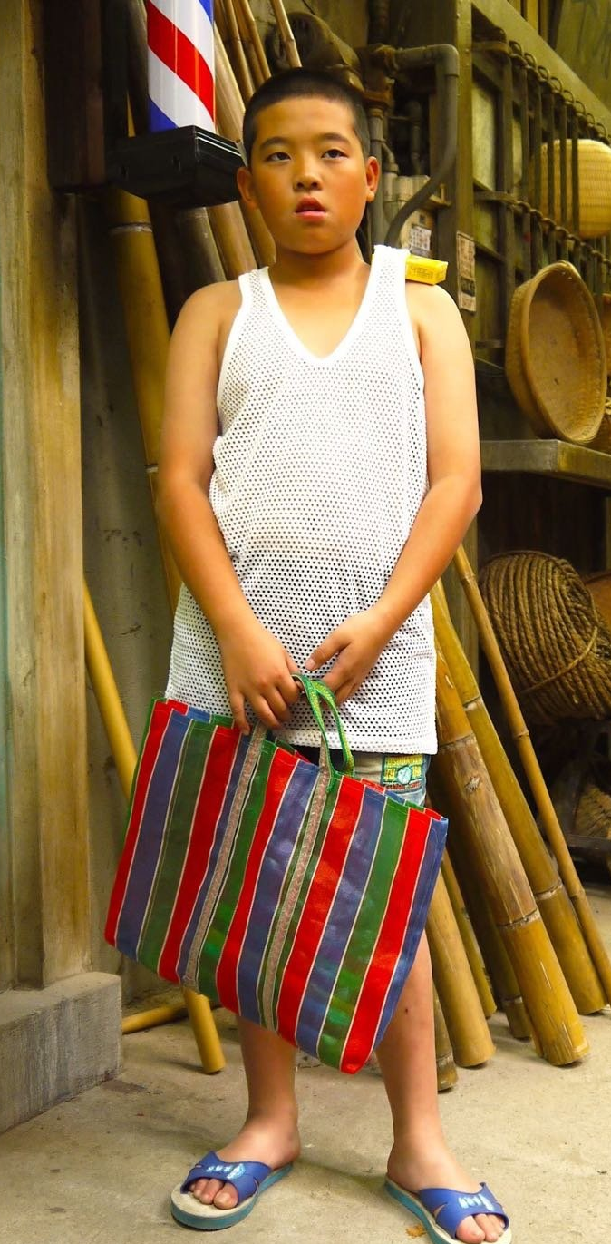
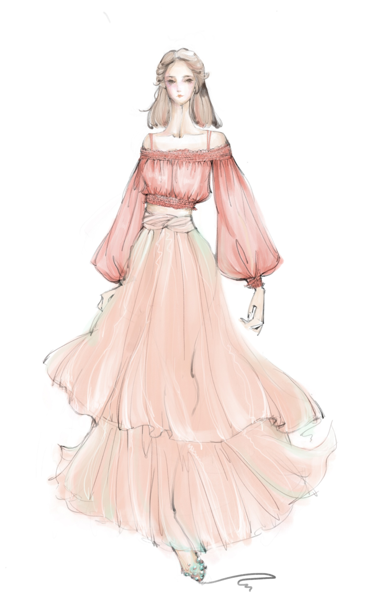
合适 ADJ.
合适/适合/符合
你对衣服有什么要求？
你觉得你适合穿这件衣服吗？
你觉得穿这件衣服去餐厅吃饭合适吗？

Slide 84
合适 ADJ.
合适的_____
房子
时间
人选

Slide 85
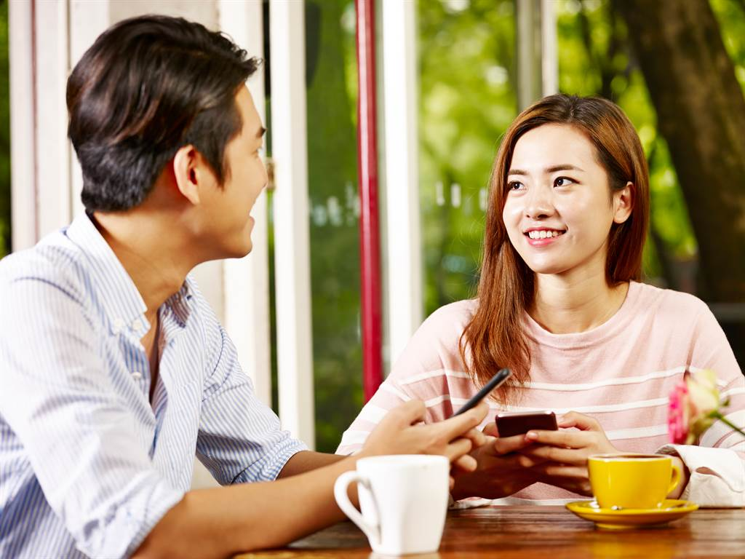
合适 ADJ.
这个女生符合他的相亲要求，但是他妈妈觉得女生不适合他，于是他跟女生说我们不合适。

Slide 86
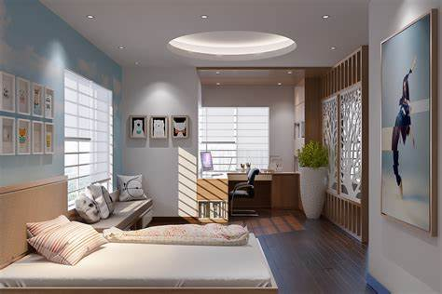
合适 ADJ.
虽然这间房子不符合他的要求，但是价格合适，于是他就租了下来。

Slide 87
骄傲 ADJ.
觉得自己很厉害，看不起别人(不好的)个性
自豪(好的)感觉
他很骄傲，觉得什么事都可以自己完成。
马萨里克大学的学生当总统！这让这间大学的师生都很骄傲。
Notes:
为自己的事物感到骄傲

Slide 88
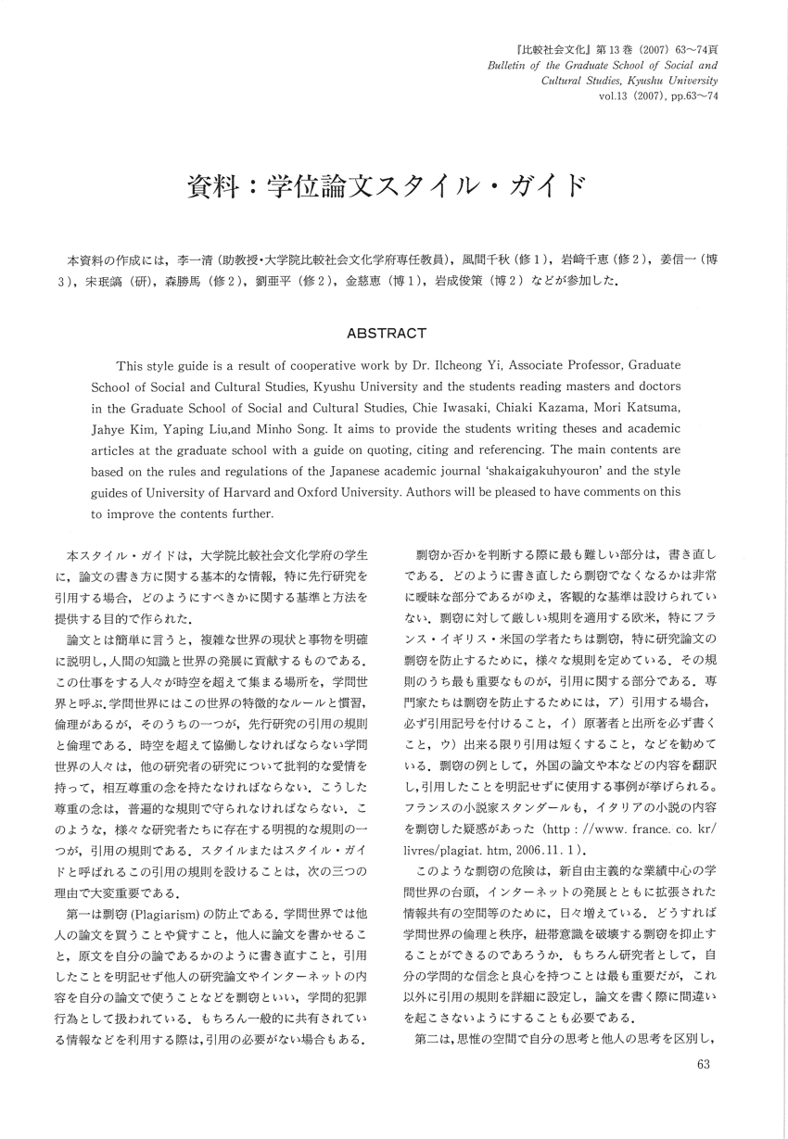
骄傲 ADJ.
他的论文获奖了，他十分骄傲。
______使人进步，______使人落后。
谦虚使人进步，骄傲使人落后。
Humility leads to progress, pride leads to backwardness.
Notes:
为自己的事物感到骄傲

Slide 89
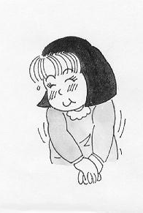
害羞 V.
不好意思
什么情况你会害羞？

Slide 90
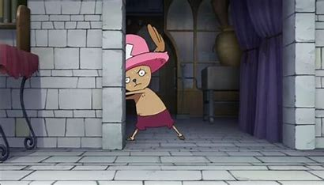
害羞 V.
他看到不熟的人都会很害羞地躲起来。

Slide 91
练习
选择合适的词语填空
粗心
表扬
整理
故意
害羞
这些只有三分之一吧，还有很多东西没来得及_____呢，下周再搬。
2. 他的优点是有礼貌、诚实，能吃苦，就是太_____了，不适合
我们这儿的工作。
3. 孩子在受到_____时，往往会对自己更有信心，对学习的兴趣
也会更大，成绩当然会提高。
4. A: 因为那件事，她特别生我的气。
B: 放心吧，你也不是_____的，去跟她解释一下，她会理解的。
5. A: 你妹妹很可爱，但是好像不太爱说话。
B: 她只是有点儿_____，等大家熟悉了就好了。

Slide 92
课文（五）
七岁左右的儿童普遍好动，坐不住，所以老师在教这个
年龄段的孩子时，一定要想办法引起他们的兴趣。只有让他
们觉得你教的内容有趣，他们才会愿意努力学习。当孩子不
明白时，应该多鼓励他，不要用“懒”“笨”“粗心”这种
词批评他，这样对他们的正常发展不好。而且，对不同性格
的孩子要使用不同的教育方法。如果孩子比较骄傲，应该让
他明白还有很多知识需要学习；要是孩子性格有些害羞，就
要经常鼓励他说出自己的看法，这样才能让每一个孩子都健
康地发展。

Slide 93
课文
回答问题：
1. 对幼儿教师来说，怎么做才能让孩子们安静地学习？
如果孩子学习不太好，父母最好用什么方式教育他们？

